Slide 1

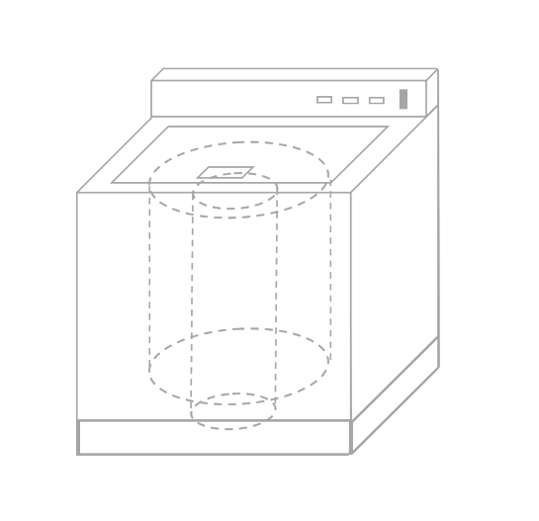
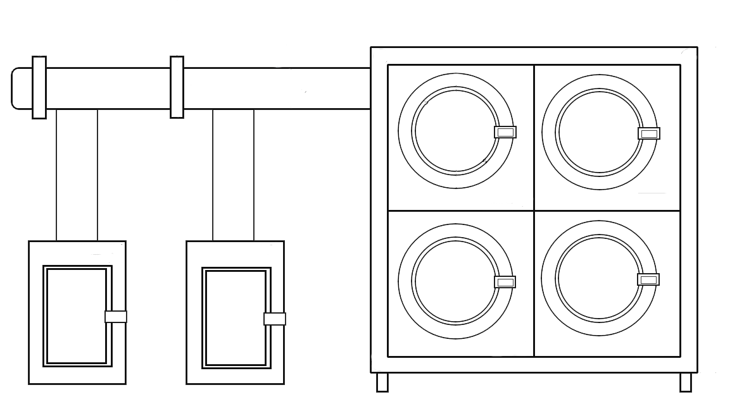

互 動 設 計 期 末 報 告 — 洗 歡 你
范憶偉
王妤㚬
楊惠期
蔡欣蓓
組 員

Slide 2
https://youtu.be/_RP_bw1Bewo
Notes:
http://acadeck.com/?p=539

Slide 3
Contextual Inquiry
Affinity Diagram
Persona ｜Task Analysis
Brain Storming
Prototype
Prototype Demo

Slide 4
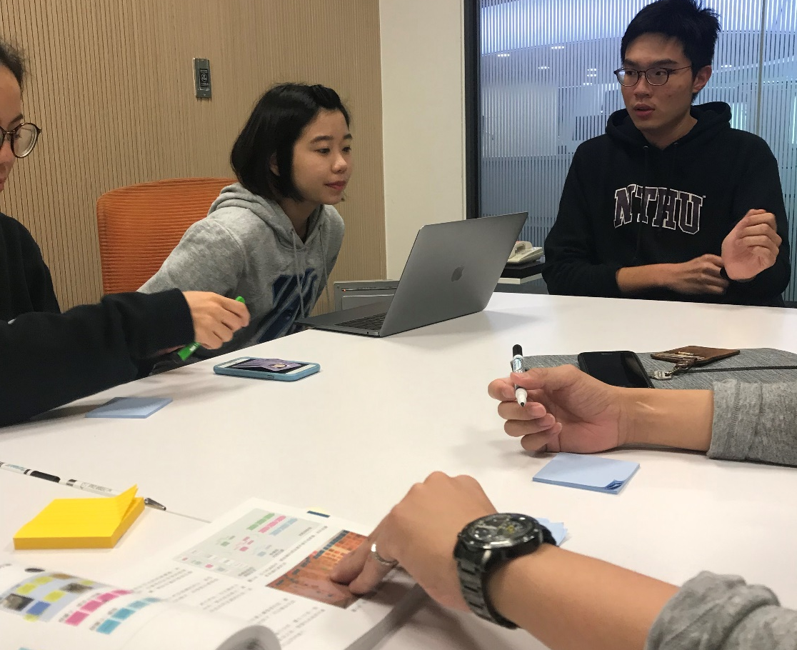
Contextual inquiry
1. 暖身問題
2. 一般流程問題
ex:使用洗衣機的步驟
3. 細節追蹤問題
4. 整體觀感與評論問題
讓問題的順序鋪陳自然
訪問團隊
主要提問人 / 文字紀錄者 / 攝影觀察者 / 觀察者

Slide 5
基本資料 性別、身高、科系、興趣、運動習慣、生活作息、齋別
機器本身問題 洗衣的步驟流程
對現在的宿舍洗衣機滿意嗎？
你覺得洗衣機該有什麼功能？
未來會期待有什麼功能
個人使用習慣 有潔癖嗎？
被拿出衣服會不爽嗎？你會把別人衣服拿出來嗎？
遇過最不爽的洗衣經驗
多久洗一次？
如何調配洗衣產品的用量？
有無特殊洗衣服習慣 (ex 顏色分開、內衣褲分開)
通常洗衣服的時間點
會按旁邊的特殊按鍵嗎？

Slide 6
Contextual Inquiry
Affinity Diagram
Persona ｜Task Analysis
Brain Storming
Prototype
Prototype Demo

Slide 7
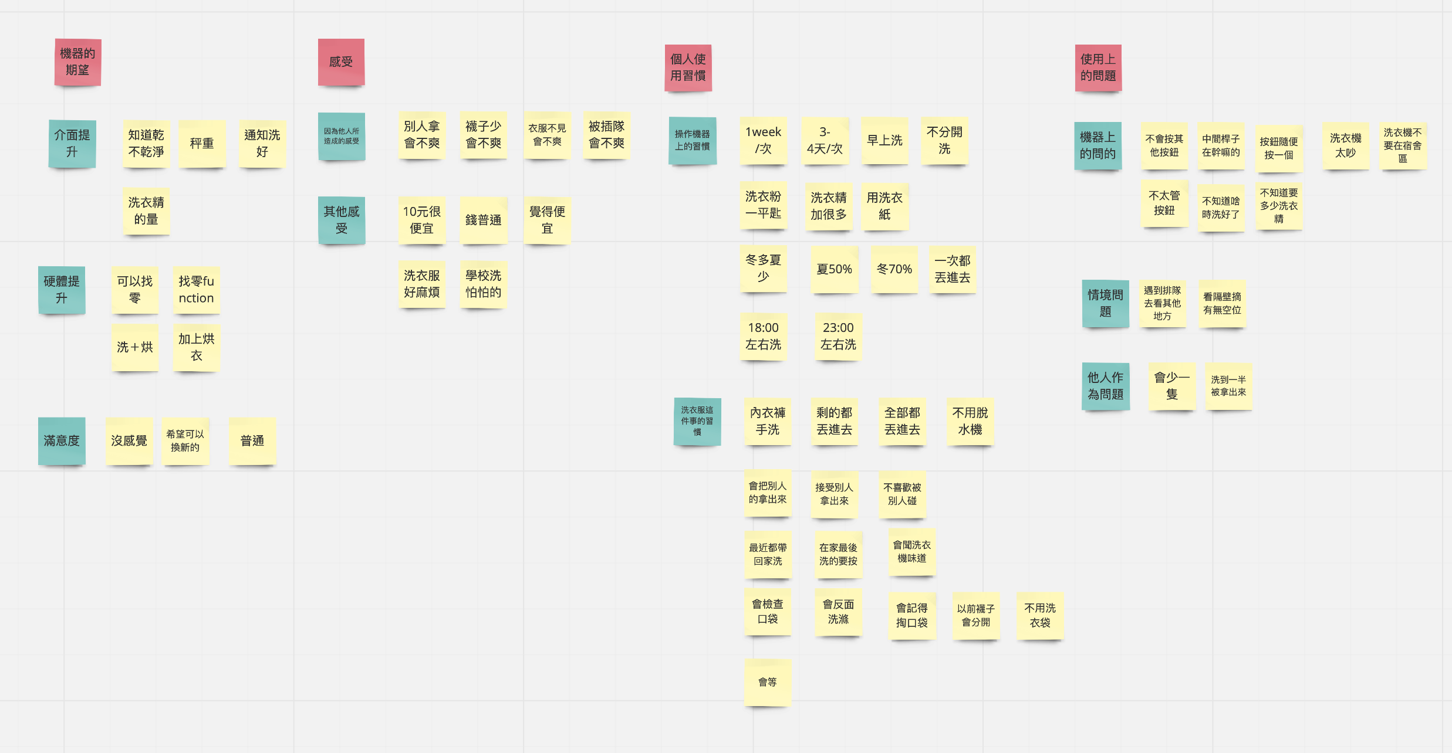
Affinity Diagram

Slide 8

Affinity Diagram
知道內部乾不乾淨、通知洗好了、知道要加多少洗衣精、可以找零…
別人拿自己衣服會不爽、被插隊會不爽、洗衣服好麻煩…
一個星期洗一次、早上洗、放在一起洗、分開洗、會檢查口袋、反面洗滌…
按鈕隨便按一個、洗衣機好吵、少了一隻、洗到一半被拿出來…
              對機器的期望
              感受
              個人使用習慣
              使用上的問題
洗衣流程

Slide 9
Contextual Inquiry
Affinity Diagram
Persona｜Task Analysis
Brain Storming
Prototype
Prototype Demo

Slide 10
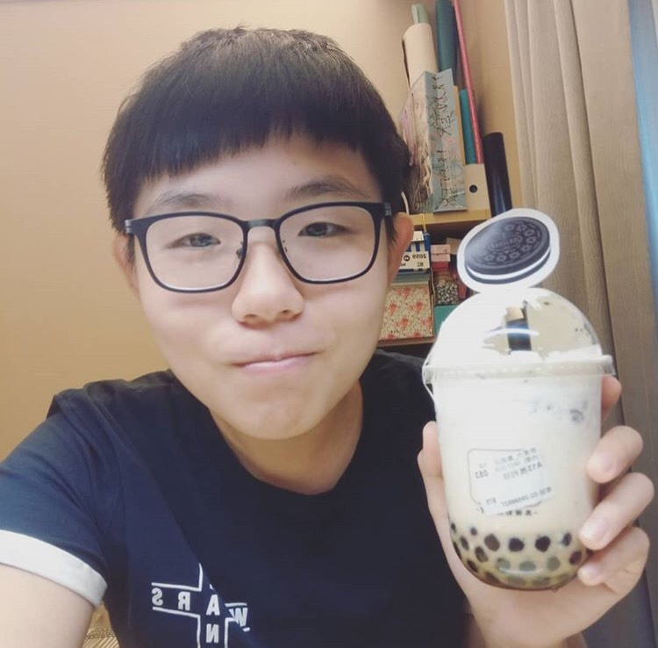
Primary Persona
這學期12學分，沒課時都在宿舍，在學校因為衣服流汗有味道才使用洗衣機。每個禮拜回家，家庭成員為爸爸、媽媽、弟弟，氣氛和睦、假日會出遊或去美式賣場。在家不會被特別要求做家事，衣服只要丟到洗衣籃就好，也沒有特別想學習的家事，如果有不會操作的機器，會用手機上網查 。生涯目標是在竹科找一份高薪的工作存活下來。
劉葦庭 21歲
電機系四年級
：「我有點懶」

Slide 11

Secondary Persona
系上事情多，但課業繁重之餘參加很多課外活動。而因為當過兵（四個月），所以會要求一些生活上的小細節。家庭成員為爸爸、媽媽、妹妹，爸媽上班很忙。家裡的洗衣機他會操作一些進階功能，希望衣服洗得越乾淨越好，也有點潔癖，像是洗好澡才能上床。未來想做研發類機械工作，對社會有幫助的更好，不想要當大公司的小螺絲。
吳尚伯 20歲
動機系三年級
：「生活要有品質」

Slide 12
Task Analysis — 洗衣流程
有空位
START
洗衣區
找空位
排隊
丟入洗衣槽
加入洗衣精
投錢
選擇模式
沒空位
去別樓層

Slide 13
Task Analysis — 洗衣流程
有空位
START
洗衣區
找空位
排隊
丟入洗衣槽
加入洗衣精
投錢
選擇模式
洗衣區太遠
被插隊
髒
加多少？
沒零錢
何種？
何時輪到？
吃錢！
沒空位
去別樓層
何樓層？

Slide 14
Task Analysis — 烘衣流程
有空位
FINISH
時間到
拿出衣物
找空位
排隊
丟入烘衣槽
投錢
選擇模式
沒空位
去別樓層

Slide 15
Task Analysis — 烘衣流程
有空位
FINISH
時間到
拿出衣物
找空位
排隊
丟入烘衣槽
投錢
選擇模式
到了嗎？
漏拿
被插隊
掉衣服
烘多久？
何種？
被別人拿出
何時輪到？
沒零錢
沒空位
吃錢
去別樓層
何樓層？

Slide 16
Contextual Inquiry
Affinity Diagram
Persona ｜Task Analysis
Brain Storming
Prototype
Prototype Demo

Slide 17
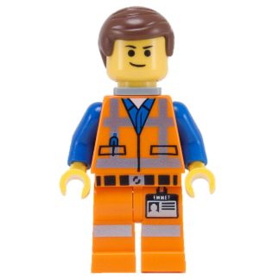
洗衣流程
機台
烘衣流程

Slide 18
學生證預約
滾筒改良
自動選擇
模式
逼卡
自動測重
輸送帶
洗衣流程
機台
烘衣流程

Slide 19
Contextual Inquiry
Affinity Diagram
Persona ｜Task Analysis
Brain Storming
Prototype
Prototype Demo

Slide 20
改良式洗衣系統
四台滾筒式洗衣機
功能包含：洗、脫、烘
自動選擇模式
200
150
m 6
80
60
W / 26
W / 03
210
滾筒改良
100
滾筒改良
H / 47
--------
前視圖
剖視圖

Slide 21
洗衣機主體
150
100
120
80
60
90
30
100
--------
15
滾筒的顏色能改變
白(乾淨) → 黑(髒)
資訊顯示
使用者/功能/時間
10
前視圖
剖視圖

Slide 22
輸送帶
230
200
45
40
80
60
W / 26
W / 03
210
02
05
100
H / 47
--------

Slide 23
儲衣機
滾筒設計為斜式
衣物易取出
編號
150
學生證感應處
50
145
05
40
50
60
80
50
前視圖
剖視圖

Slide 24
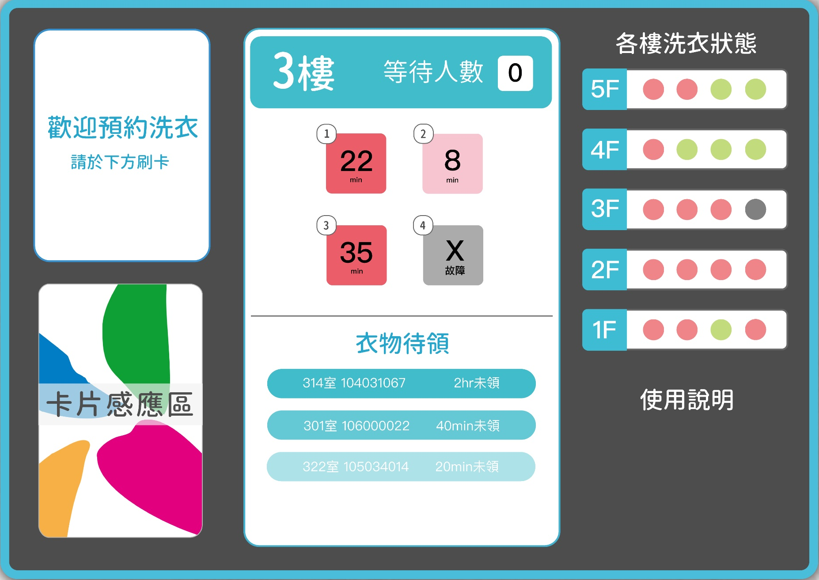
操作介面 — 預約機台
操作面板
進行預約、顯示資訊
樓層面板
洗衣機使用狀況
刷卡區
預約、取得用戶資訊
訊息面板
等待人數、使用狀況

Slide 25
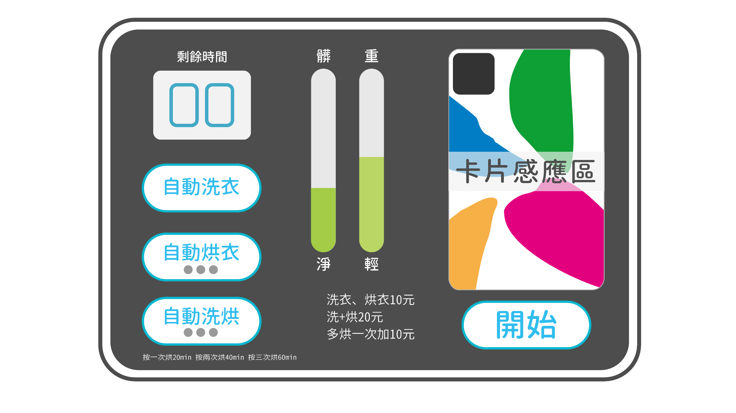
操作介面 — 洗烘衣機台
卡片感應區
感應卡片、顯示卡金額並扣款
時間面板
顯示剩餘時間
操作按鈕
選擇洗烘衣
衣物狀況顯示
偵測乾淨程度與重量

Slide 26
Contextual Inquiry
Affinity Diagram
Persona ｜Task Analysis
Brain Storming
Prototype
Prototype Demo

Slide 27
https://youtu.be/beoXxOLHMSI

